Slide 1
Cryptographie Asymétrique
Paul Dubois
pour
info@lèze

Slide 2

Ou comment faire passer un secret avec un haut parleur…

Slide 3
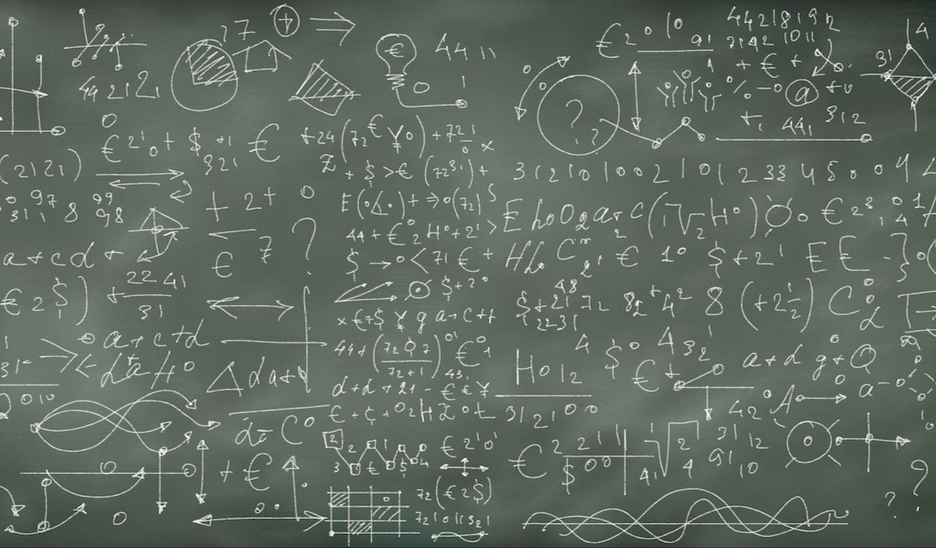
Aimez-vous les équations?

Slide 4
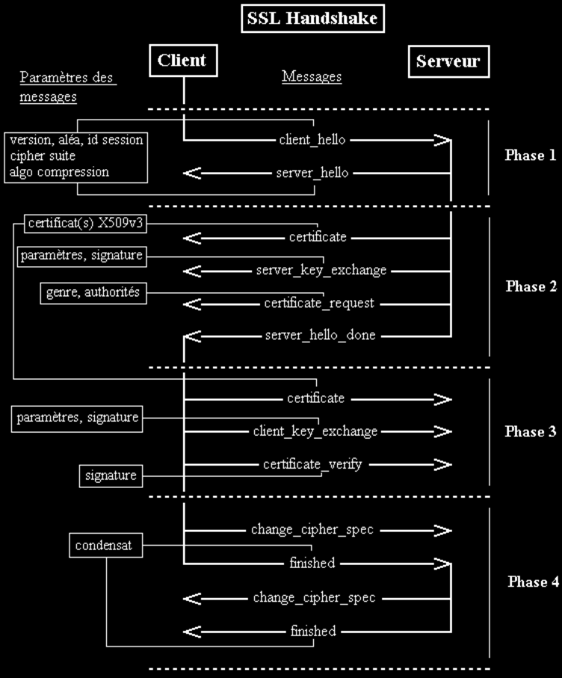
Aimez-vous les protocoles sécurisés?

Slide 5
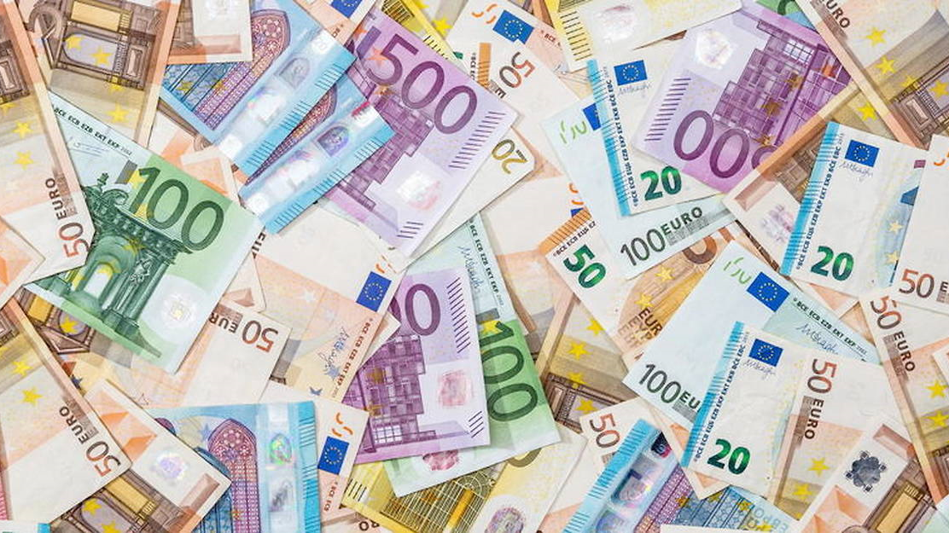
Aimez-vous l’argent?

Slide 6
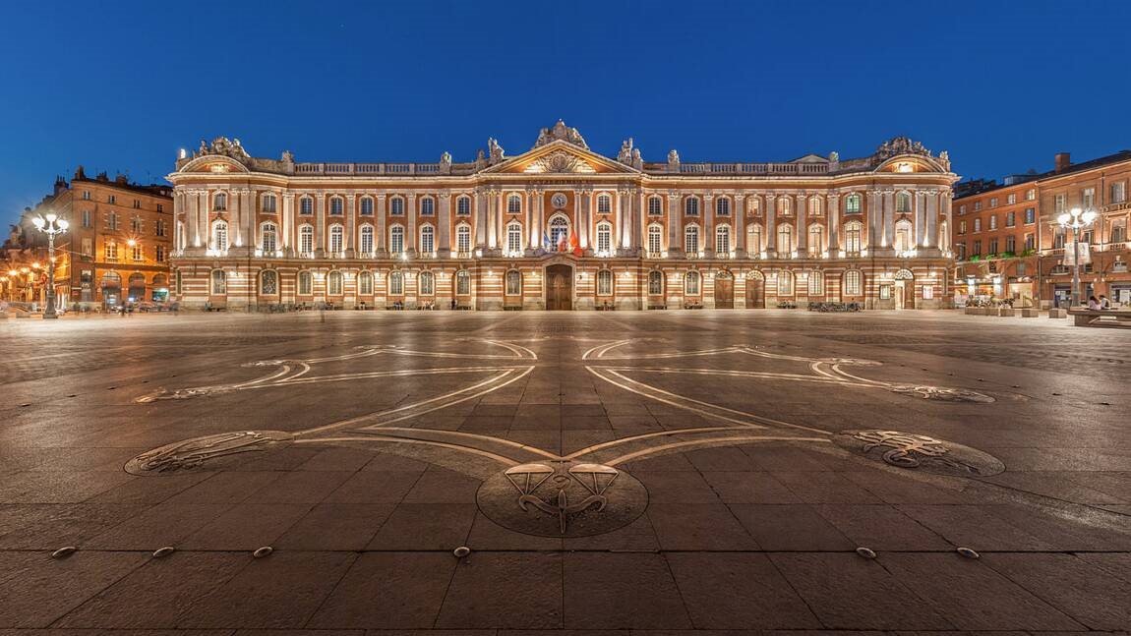
Aimez-vous Toulouse?

Slide 7
Comment faire passer un message secret… … avec un haut-parleur?

Slide 8

3 RSA
2 Encodage
1 Alice & Bob

Slide 9
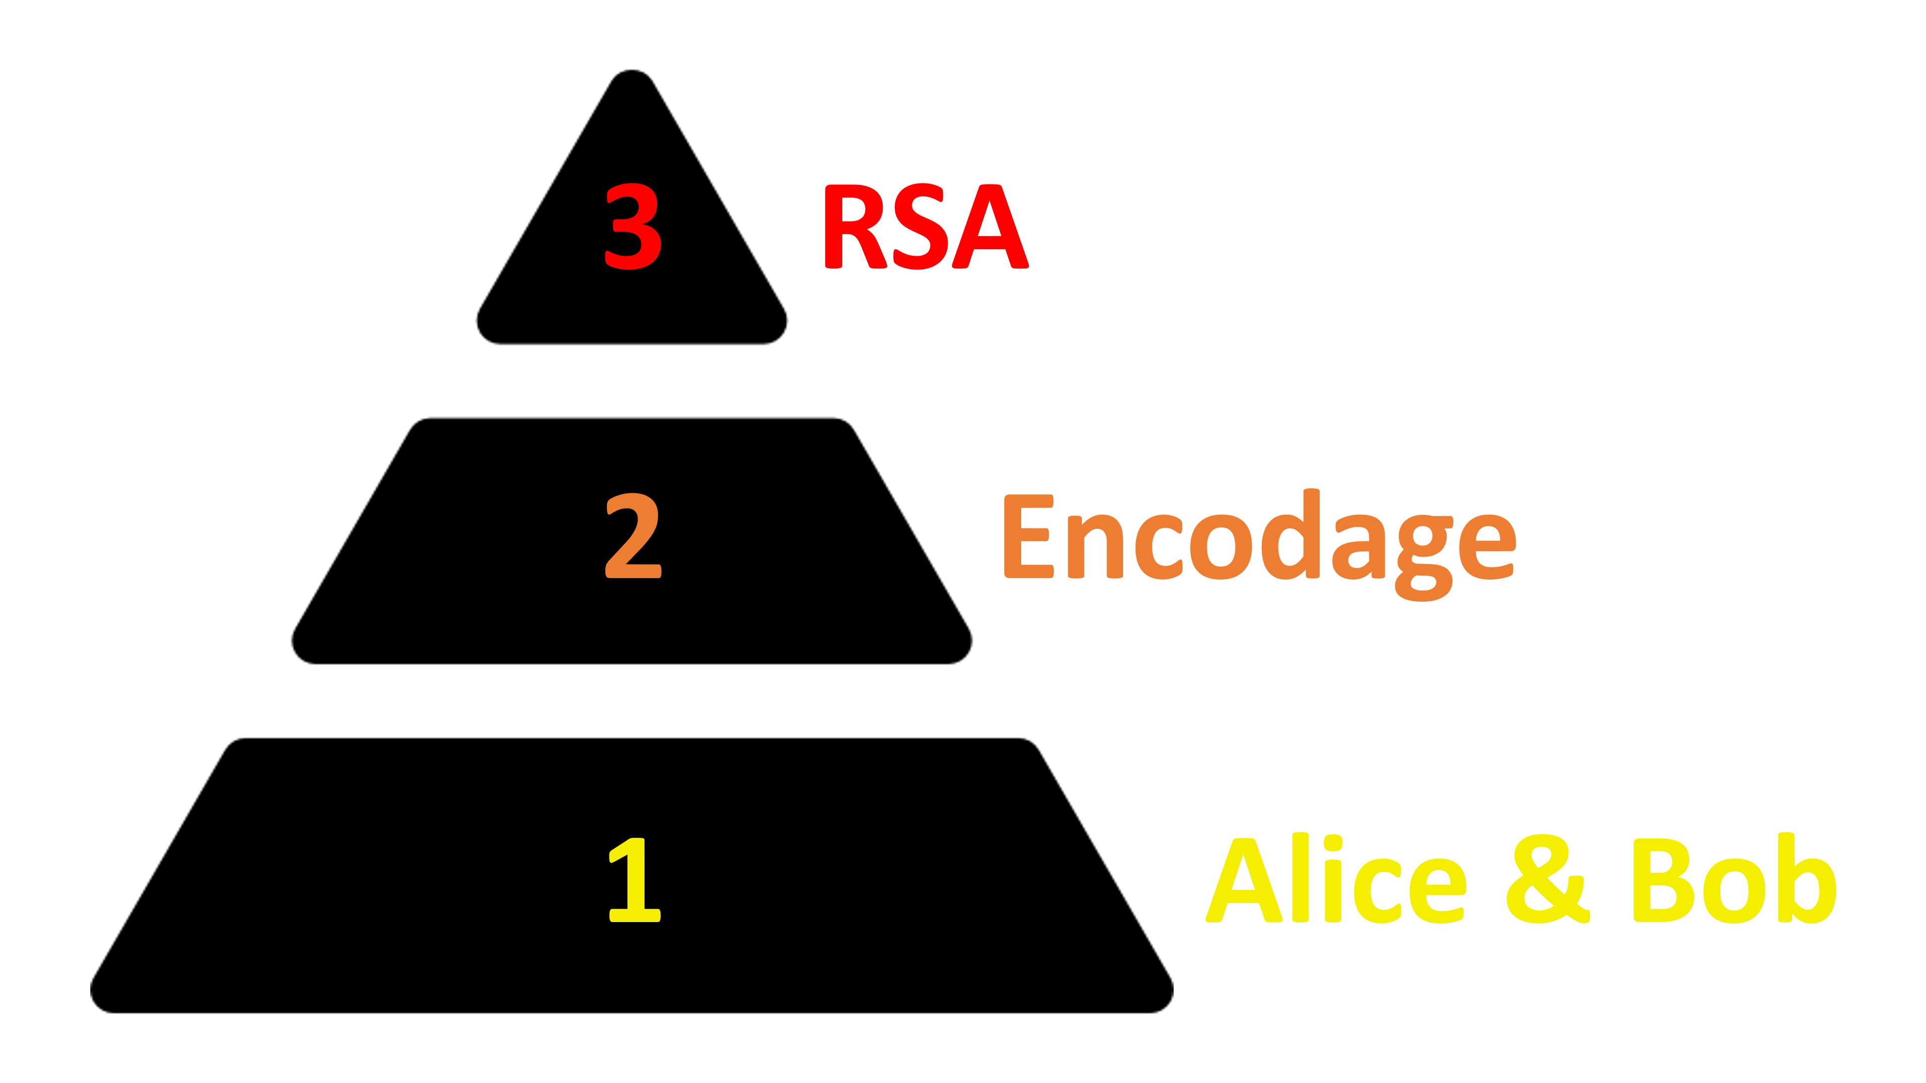


5 Courbes Elliptiques
4 ElGamal
2ème Partie
1ère Partie

Slide 10
3 RSA
2 Encodage
1 Alice & Bob

Slide 11
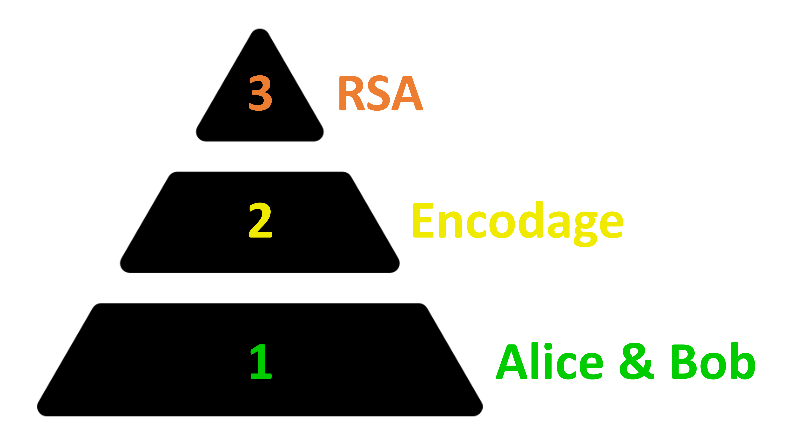

5 Courbes Elliptiques
4 ElGamal
2ème Partie
1ère Partie

Slide 12
3 RSA
2 Encodage
1 Alice & Bob

Slide 13
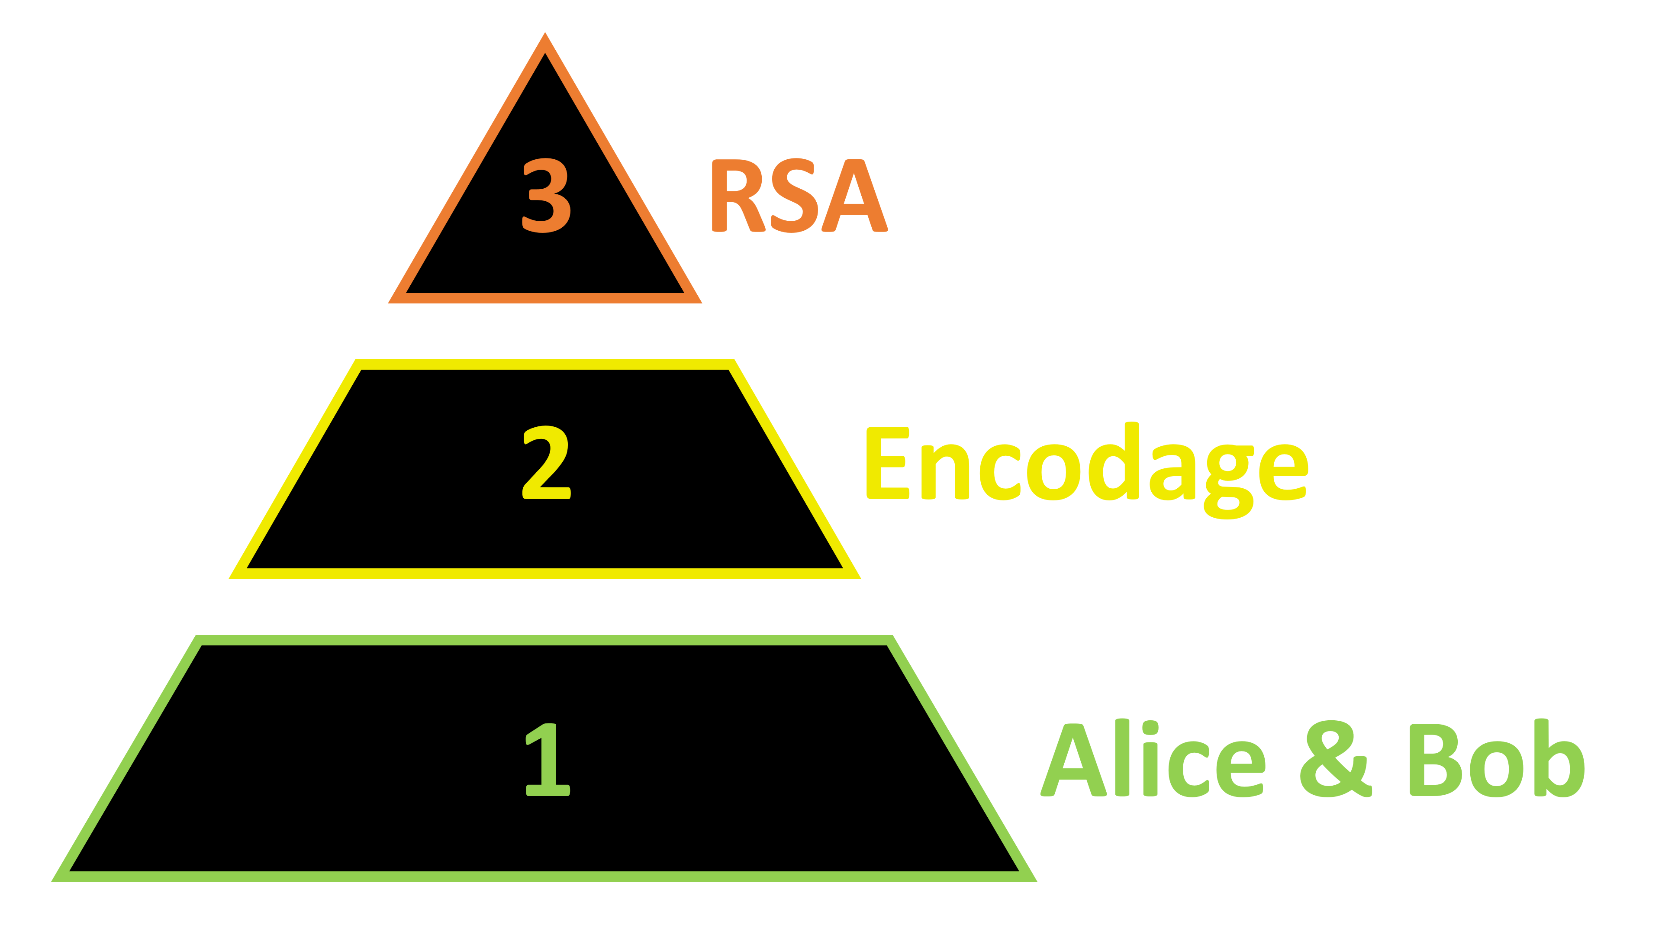
5 Courbes Elliptiques
4 ElGamal
2ème Partie
1ère Partie

Slide 14
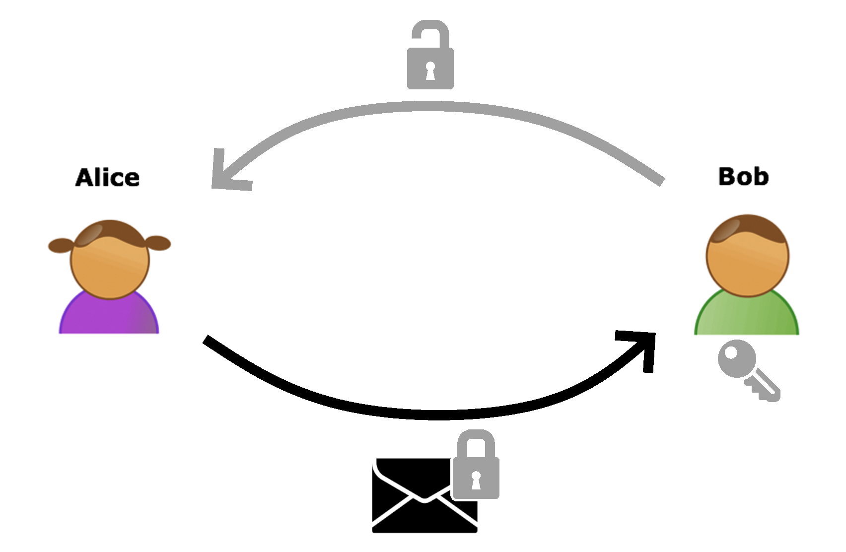
Niveau 1
Analogie du cadenas

Slide 15



Envoyer un message sans connexion sécurisée
Groupe Alice
Groupe Bob

Slide 16


Slide 17


Envoyer un message sans connexion sécurisée: Intuition
Groupe Alice
Groupe Bob
?
Notes:
1ere intuition: fausse

Slide 18
Envoyer un message sans connexion sécurisée: Réalité
Groupe Alice
Groupe Bob
✓
Notes:
1ere intuition: réalité

Slide 19


Envoyer un message sans connexion sécurisée: Solution
Groupe Alice
Groupe Bob
?
Notes:
Solution

Slide 20

Envoyer un message sans connexion sécurisée: Synthèse

Slide 21
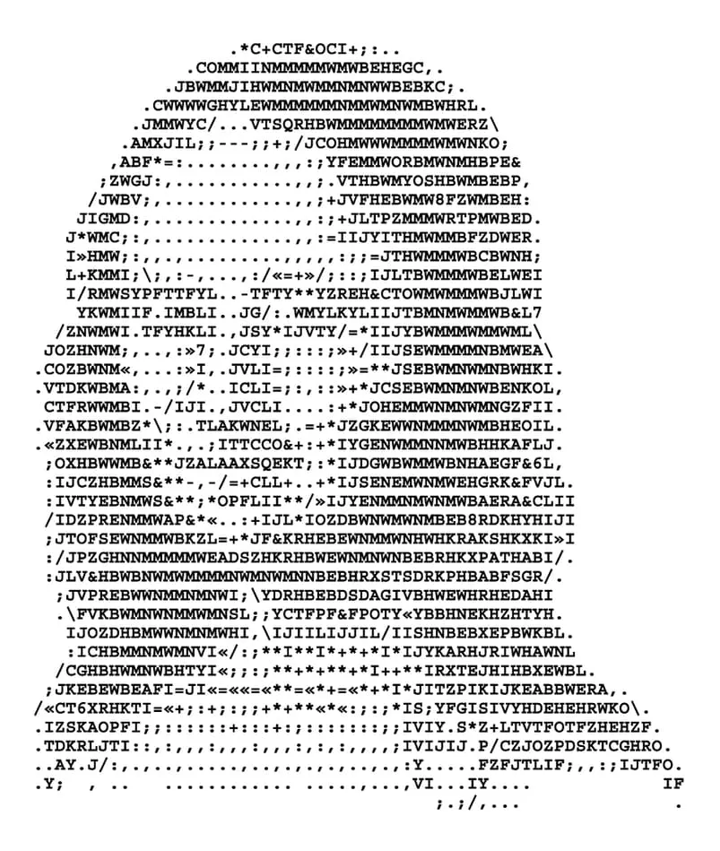
Niveau 2
Encodage d’un message en numérique
Photo non-contractuelle

Slide 22
Coder un message
Groupe Alice
Groupe Bob
Code: ???
Code: xxx
Code: xxx

Slide 24
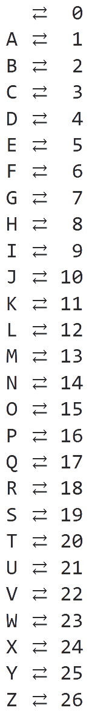
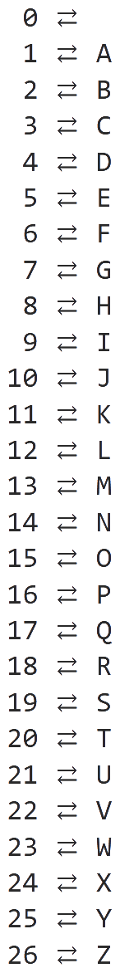
"blah"
2,12,1,8
+ xx [27]
5,15,4,11
"eodk"

Slide 25

Représentation de l’encodage
(addition)

Slide 26
"blah"
2,12,1,8
× xx [27]
4,24,2,16
"dxbp"

Slide 27

Représentation de l’encodage
(multiplication)

Slide 28
Principales conclusions
« + » :
Représentation de l’alphabet par des nombre
Modulo pour que la plage de nombre utilisé reste petite
Code par multiplication plus complexe que par addition
« - » :
(Pour l’instant) besoin d’une clef de code inconnue par l’espion

Slide 29
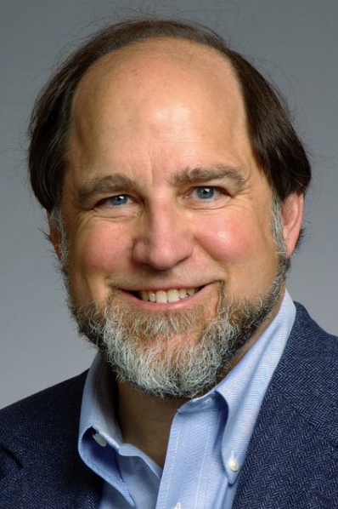
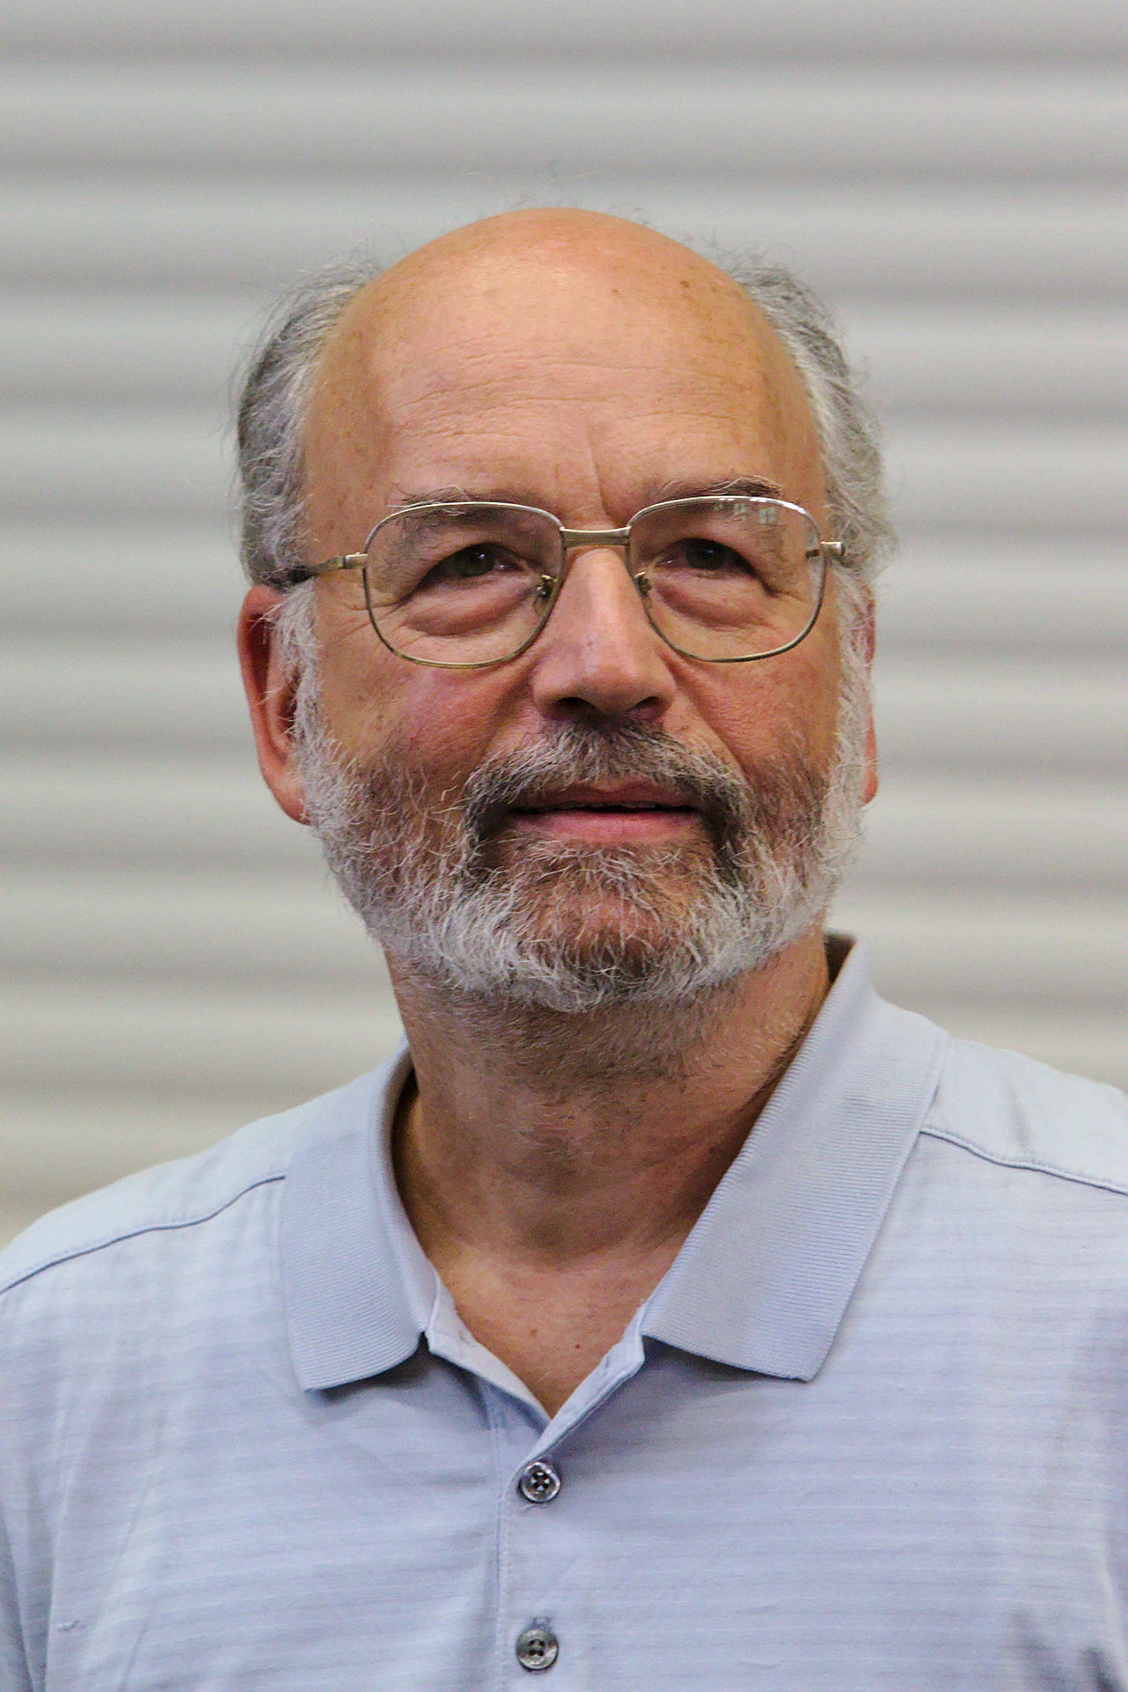
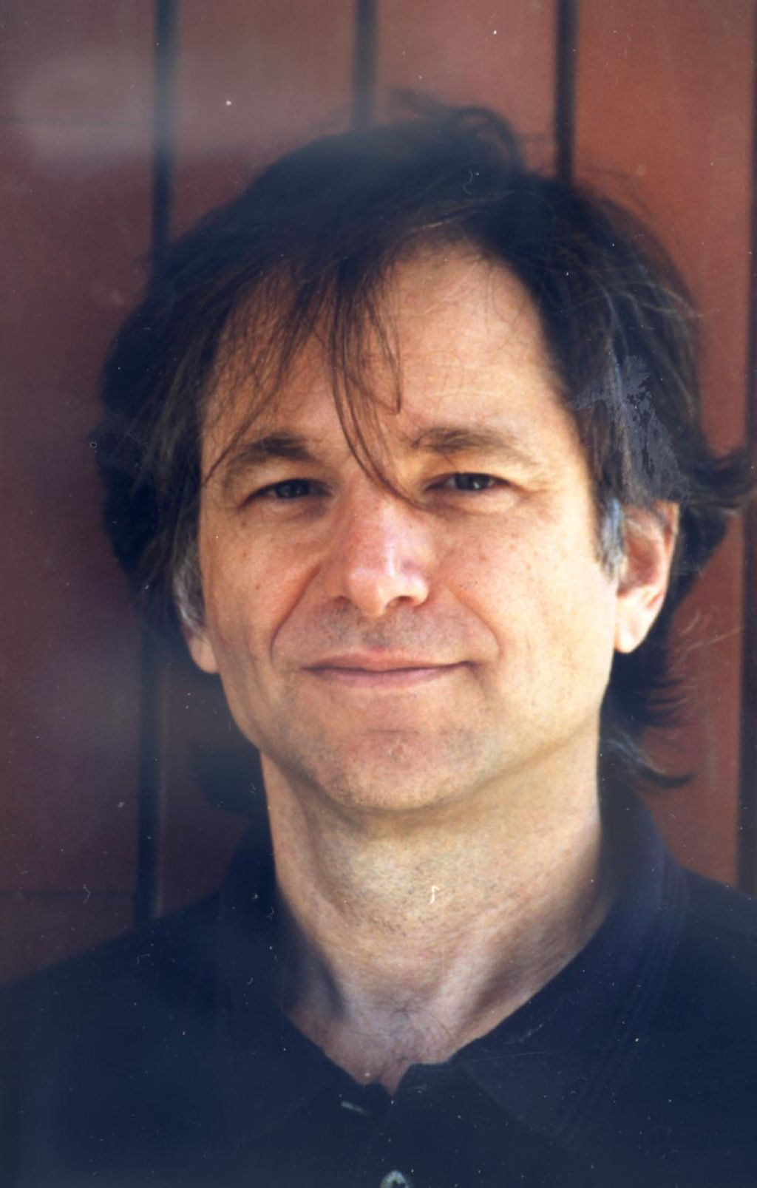
Niveau 3
Ronald Rivest
Adi Shamir
Leonard Adleman
Chiffrement RSA

Slide 30
Communiquer par l’intermédiaire d’un espion (sans clef privée)

Slide 31
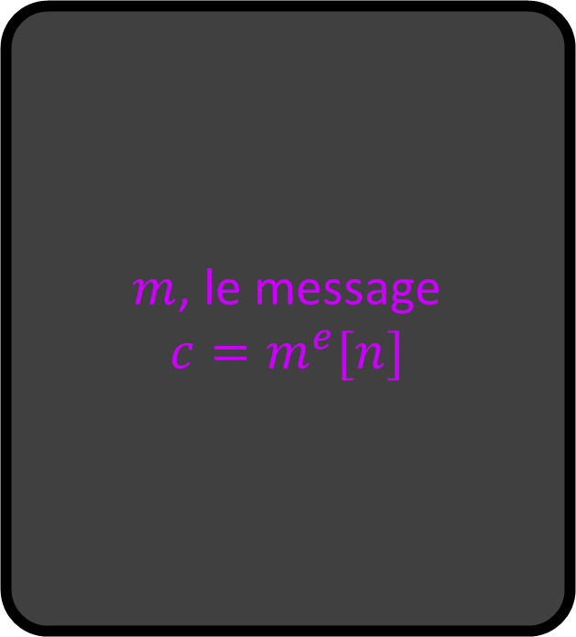
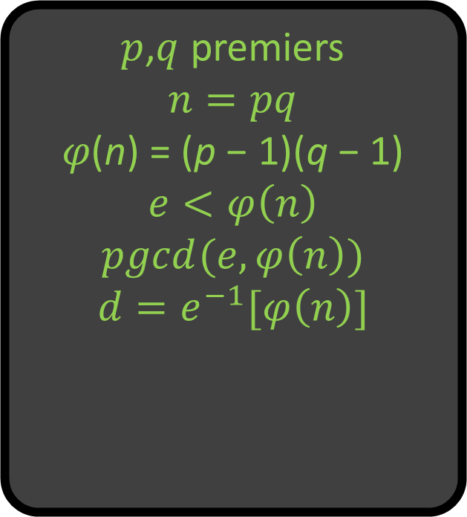

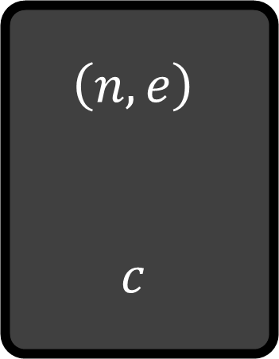
$m$, le message
$$c=m^{e}[n]$$
$$\left(n,e\right)$$
$$c$$
$p$,$q$ premiers
$$n=pq$$
$$φ\text{(}\text{n}\text{) = (}\text{p}\text{ − 1)(}\text{q}\text{ − 1)}$$
$$e<φ\left(n\right)$$
$$pgcd(e,φ\left(n\right))$$
$$d=e^{−1}[φ\left(n\right)]$$
$$m=c^{d} [n]$$

Slide 32
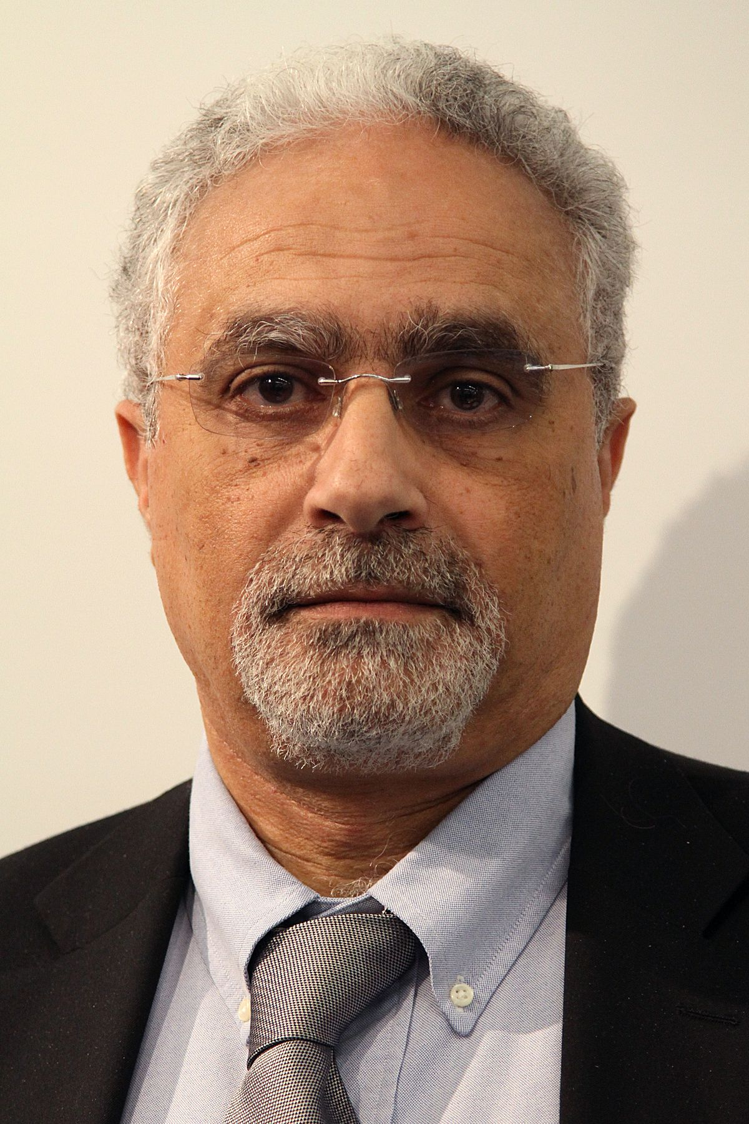
Niveau 4
Chiffrement ElGamal
ElGamal

Slide 33



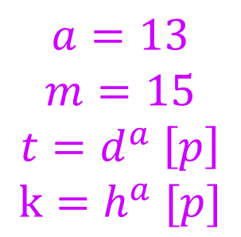



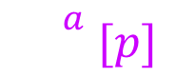
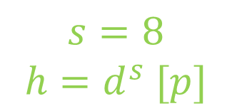


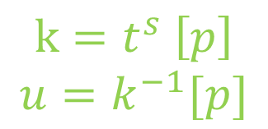

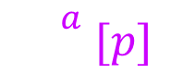

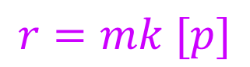
$$t=27$$
$$r=30$$
$$k=h^{a}=t^{s}=d^{as} [p]$$
$$d=15$$
$$h=4$$
$${}^{s} [p]$$
$${}^{a} [p]$$
$${t=d}^{a} [p]$$
$${h=d}^{s} [p]$$
$${}^{a} [p]$$
$${}^{s} [p]$$
$$d [p]$$
$$p=31$$
$$a=13$$
$$m=15$$
$$t=d^{a} \left[p\right]$$
$$k=h^{a} [p]$$
$$s=8$$
$$h=d^{s} [p]$$
$$k=t^{s} \left[p\right]$$
$$u=k^{−1}[p]$$
$$r=mk [p]$$
$$m=ru [p]$$

